Slide 1
알고리즘 스터디 7주 문제

Slide 2
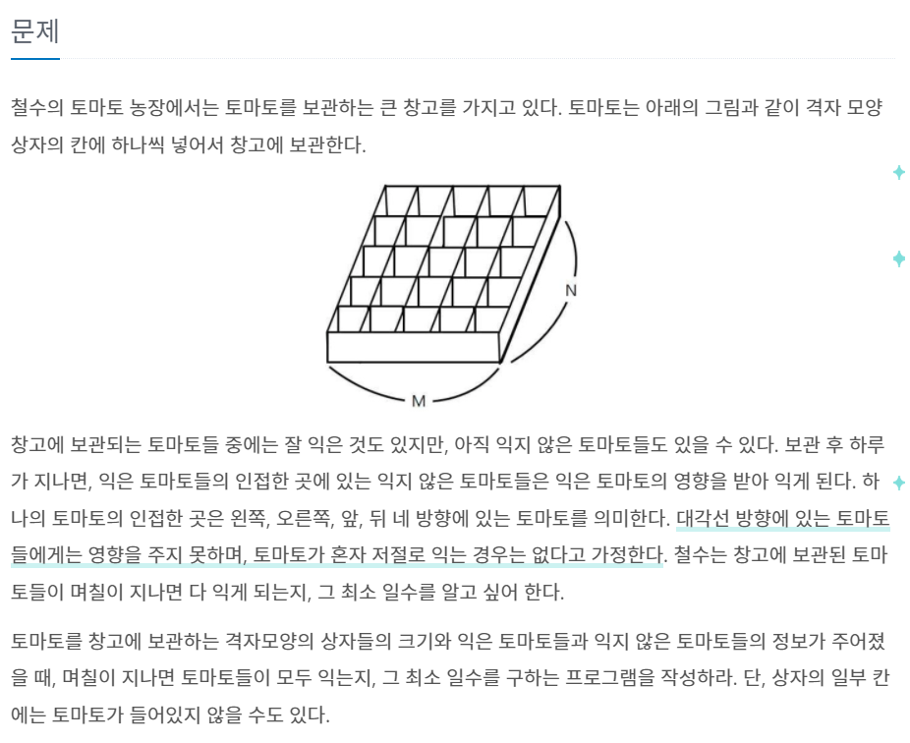





7576: 토마토
맨 위부터 아래까지,
따라가서 합산했을 때 최대 합이 나오는 경로 구하기

Slide 3
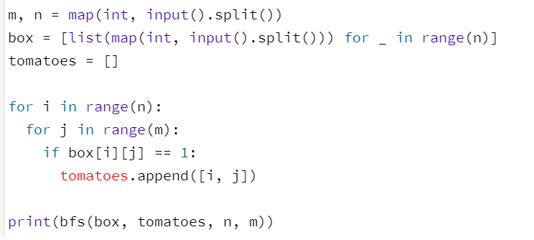






알고리즘
1. (입력) 가로, 세로를 받고 상자를 배열으로 받는다
2. 익은 토마토 위치를 담을 빈 배열을 하나 만든다
3. 루프를 돌면서, 익은 토마토가 있는 위치를 배열에 넣는다
4. BFS 호출

Slide 4
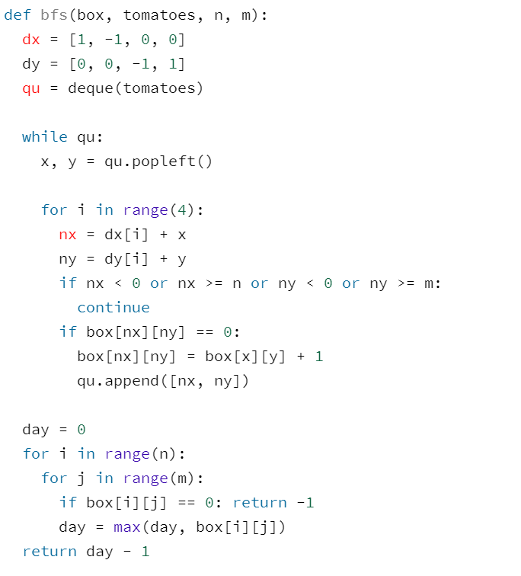




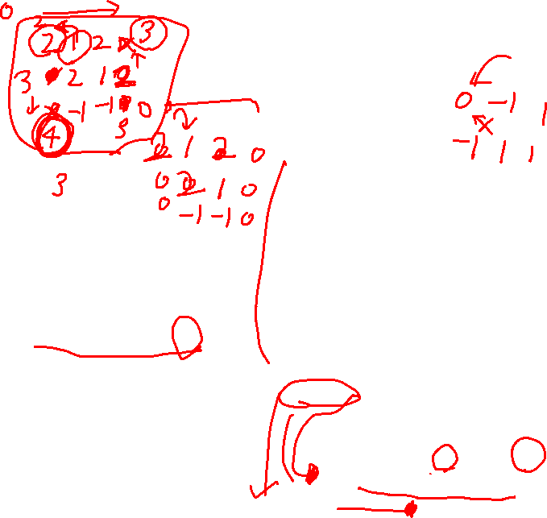


알고리즘
A. 4방향 벡터를 선언하고, 큐에 토마토 위치 배열 전체를 집어넣음
B. 큐에 토마토 위치가 있는 동안, 좌표를 빼내 방향 벡터를 더해 아직 익지 않은 토마토가 있다면 지금 토마토 + 1을 함
C. while 루프가 끝나면, 상자 전체 루프를 도는데, 이 때 0이 발견된다면 고립된 토마토가 있다는 뜻이므로 -1 반환
D. max 연산으로 토마토가 익는 가장 늦은 날짜를 계산함

Slide 5


































Slide 6
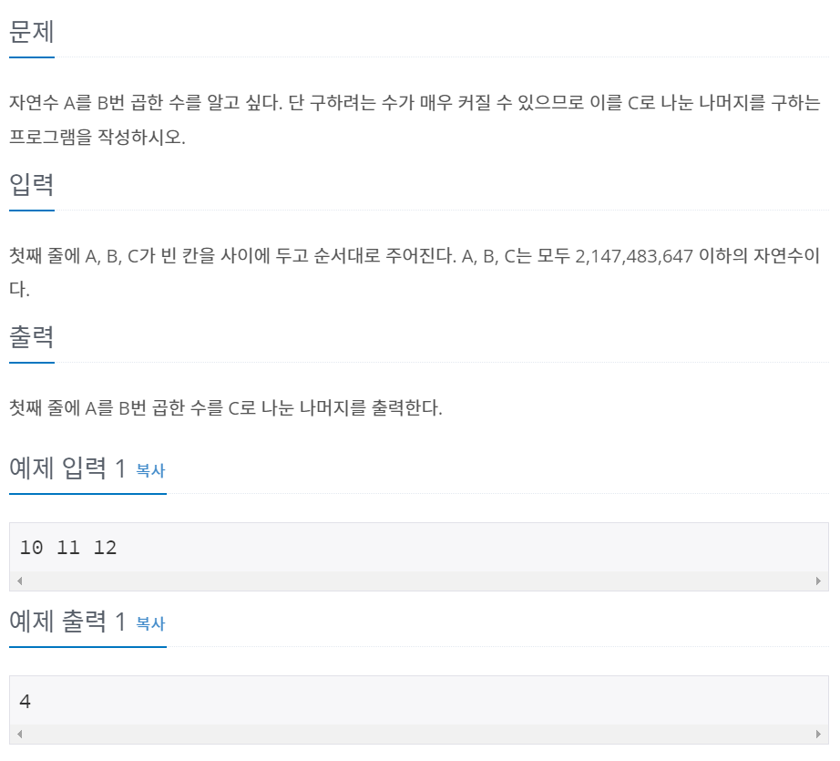
분할 정복 문제
백준 1629

Slide 7
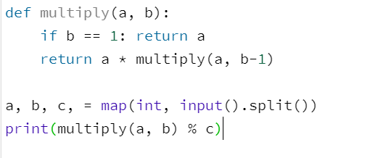
간단한 접근법
O(n)으로 해결하면 되는 거 아닌가?
10 11 12면, 10 ** 11 % 12 하면 될 것 같다.
하지만 이렇게 하면 메모리 초과가 난다. 값이 너무 커질 수 있기 때문

Slide 8
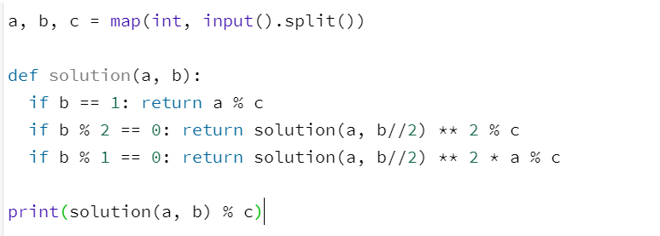
분할정복식 접근법
1, 홀수, 짝수인 경우를 나눠서 접근해야 함
A를 B번 곱하는 대신, B/2번 곱한 걸 제곱하면 연산횟수 줄이기 가능
그리고, 항상 return 할 때 c로 나눈 나머지를 return해야 한다
그렇지 않으면 수가 커져서 시간초과가 남
시간복잡도 O(logN)으로 풀 수 있음

Slide 9
Parametric Search와 이분탐색
주어진 범위 내에서 원하는 값, 조건에 가장 적합한 값을 찾는 알고리즘
최적화 문제를 결정 문제로 바꿀 수 있게 됨
(?) 주어진 상황에서 최소, 최댓값 등의 특정 값을 구하는 문제(최적화)를 특정 값이 어떤 조건을 만족하는지 확인하는 문제(결정)로 바꿔 풀 수 있게 됨
뭔 소릴까요?
https://marades.tistory.com/7

Slide 10
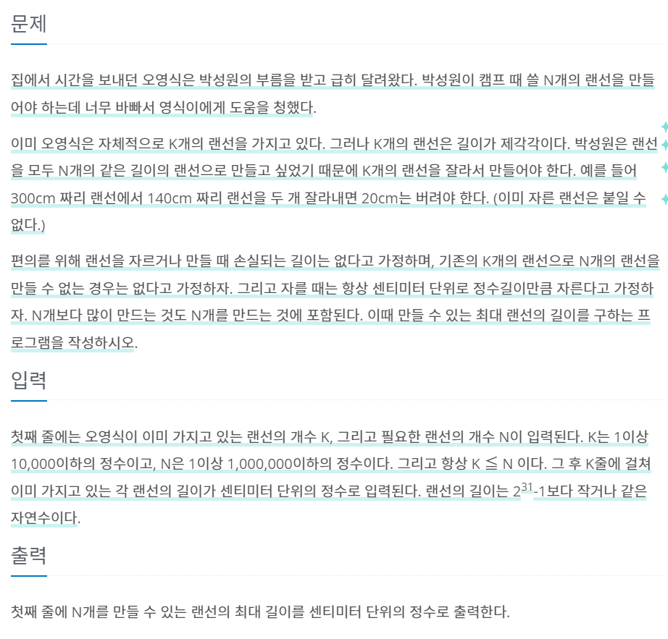
파라메트릭 서치의 대표적 문제
백준 1654
요약 : 랜선 개수 K(길이는 제각각)을 적절히 잘라 똑같은 길이의 랜선 N개를 만들되, 이 랜선은 가능한 길면 좋겠다!

Slide 11
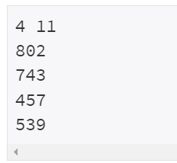
알고리즘
4개의 전선을 갖고 있고, 더도덜도 말고 11개의 같은 길이의 전선으로 자르고 싶습니다.
일단 이 경우에서 가능한 범위는 어디부터 어디까지일까요?
답은 1~802입니다.
1보다 작은 전선은 만들 수 없고, 802보다 큰 전선 역시 만들 수 없습니다. (이어붙일 수는 없기 때문에)

Slide 12
하지만 직관적으로 봐도 길이가 1이면 너무 많아지고, 802면 1개밖에 못 만들겠죠?
그래서 최소값인 1과 최대값인 802를 더한 803을 반으로 쪼갭니다. (401)
401일 때 전선은 5개가 나옵니다.
(401, 401 + 401 + 401 + 401)
여전히 전선이 모자라죠. 그러면 1 + 401 해서 402를 반으로 쪼갭니다. (201) (short+mid)
201일 때 전선은 10개가 나옵니다.
(201, 201, 201 + 201, 201, 201 + 201, 201 + 201, 201)

Slide 13
고민
여전히 전선이 모자랍니다. 1 + 201 해서 202를 반으로 쪼갭니다. (101) (short+mid)
101일 때 전선은 23개가 나옵니다.
(802 -> 7, 743 -> 7, 457 -> 4, 539 -> 5)
이번엔 너무 많죠? 101 + 201 해서 302를 반으로 쪼갭니다. (151) (mid+long)
151일 때 전선은 15개가 나옵니다.
(802 -> 5, 743 -> 4, 457 -> 3, 539 -> 3)
여전히 많죠? 151 + 201 해서 352를 반으로 쪼갭니다. (176) (mid+long)

Slide 14
고민
176일 때는 13개가 됩니다.
(802 -> 4, 743 -> 4, 457 -> 2, 539 -> 3)
또 많죠.. 176 + 201 // 2 -> 188
188일 때는 드디어 11개가 됩니다.
(802 -> 4, 743 -> 3, 457 -> 2, 539 -> 2)
하지만! 끝이 아닙니다. 답이 11이 될 수 있는 후보값들 중 가장 큰 값을 찾아야 합니다. 답은 188~200 사이에 있을 겁니다.

Slide 15
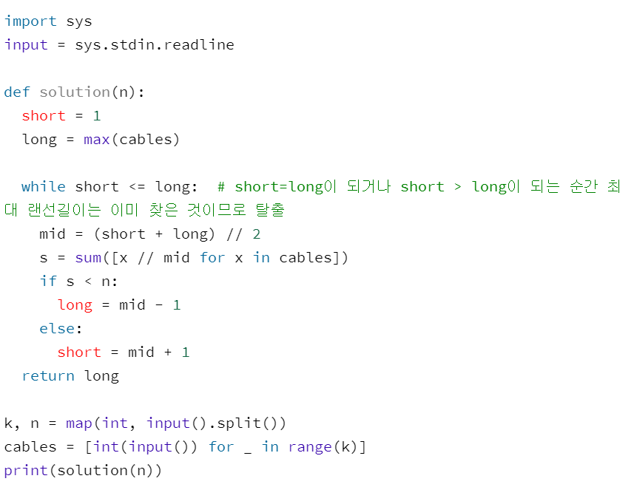
그래서 코드로는 어떻게?
Solution의 while 루프를 주목하세요!
Short는 1, long은 max로 정합니다.
가능한 후보군들 중 최소값과 최대값을 선택하는 게 파라메트릭 서치의 기본입니다.
While 루프는 익숙한 이분탐색 코드입니다.

Slide 16
오늘 풀 문제
자유롭게 풀어보아요
2805 나무 자르기 (이분탐색)
2343 기타 레슨 (이분탐색)
2447 별 찍기 – 10 (분할정복 – 옛날에 재귀 과제 안하신 분만!)

Slide 17
문제 풀기 전에 잠깐!
숙제로 나갈 분할정복 문제들은 2차원 맵 문제가 많습니다.
근데 이런 유형의 문제는 스터디에서 안 다뤘기 때문에…
일단 문제 하나는 그냥 보고 푼다고 생각하시고 유튜브나 블로그 강좌를 보시기 바랍니다.
백준 1992 쿼드트리 문제 풀이 : https://www.youtube.com/watch?v=UIUmrEdJbfo
C로 풀었지만 대충 이렇게 쪼개서 풀면 되는구나.. 하는 느낌을 보시면 됩니다

Slide 18
7주 과제 문제
2630 색종이 만들기 (실버3, 분할정복) -> 경연님
2448 별 찍기 – 11 (골드4, 분할정복) -> 수지님
1780 종이의 개수 (실버2, 분할정복)
2512 예산 (실버3, 이분탐색) ->찬영님
2110 공유기 설치 (실버1, 이분탐색) -> 수현님
1일 1백준
2470 두 용액 (골드5, 이분탐색 + 투포인터)
1992 쿼드트리 (실버1, 분할정복)

